Slide 1
KIỂM TRA BÀI CŨ
1/ Di truyền học đề cập đến vấn đề gì và vai trò của nó?
2/ Chép đúng kí hiệu GV đọc.

Slide 2
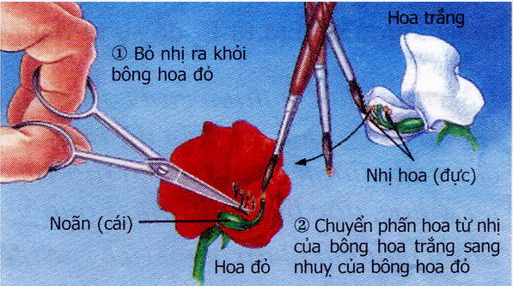
Tuần 1
LAI MỘT CẶP TÍNH TRẠNG
BÀI 2
I. Thí nghiệm của Mendel
1/ Quan sát hình 2.1, trình bày các bước thí nghiệm của Mendel?
2/ Kiểu gen là gì?
3/ Kiểu hình là gì?

Slide 3
4/ Mendel thu được kết quả như bảng/ 8; Hãy tính tỉ lệ kiểu hình của F₂?
P | F₁ | F₂ | Tỉ lệ kiểu hình
Hoa đỏ x Hoa trắng | Hoa đỏ | 705 hoa đỏ: 224 hoa trắng
Thân cao x Thân lùn | Thân cao | 787 thân cao : 277 thân lùn
Quả lục x quả vàng | Quả lục | 428 quả lục : 152 quả vàng
5/ Tính trạng trội được biểu hiện ở thế hệ lai nào?
6/ Tính trạng lặn được biểu hiện ở thế hệ lai nào?

Slide 4
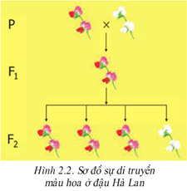
7/ Dựa vào những kết quả thí nghiệm ở bảng 2 và cách gọi tên các tính trạng của Mendel, hãy điền các từ hay cụm từ: đồng tính, 3 trội : 1 lặn, vào chỗ trống trong câu sau:
Khi lai hai bố mẹ khác nhau về một cặp tính trạng thuần chủng tương phản thì F1 ……………..về tính trạng của bố hoặc mẹ, còn F2 có sự phân li tính trạng theo tỉ lệ trung bình ………………
đồng tính
3 trội : 1 lặn
P | F₁ | F₂ | Tỉ lệ kiểu hình
Hoa đỏ x Hoa trắng | Hoa đỏ | 705 hoa đỏ: 224 hoa trắng | 3 hoa đỏ: 1 hoa trắng
Thân cao x Thân lùn | Thân cao | 787 thân cao : 277 thân lùn | 3 thân cao: 1 thân lùn
Quả lục x quả vàng | Quả lục | 428 quả lục : 152 quả vàng | 3 quả lục: 1 quả vàng

Slide 5
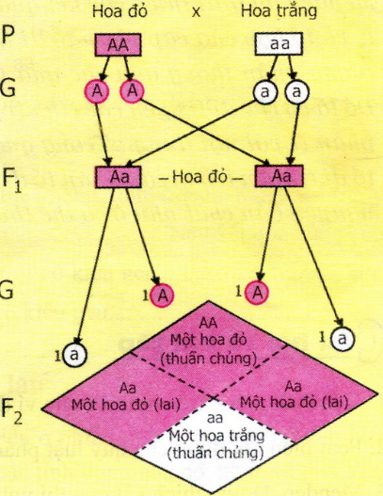
II. Mendel giải thích kết quả thí nghiệm
8/ Tỉ lệ các loại giao tử ở F₁ và tỉ lệ các loại hợp tử ở F₂?
9/ Tại sao F₂ lại có tỉ lệ 3 hoa đỏ: 1 hoa trắng?
10/ Phát biểu nội dung quy luật phân li?

Slide 6
CỦNG CỐ
1/ Phát biểu nội dung quy luật đồng tính và phân tính?
2/ Phát biểu nội dung quy luật phân li?
3/ Ở lúa, tính trạng hạt dài là trội hoàn toàn so với tính trạng hạt tròn. Cho lai cây lúa hạt dài thuần chủng với cây lúa hạt tròn thuần chủng.
a. Viết sơ đồ lai từ P đến F₁.
b. Cho các cây F₁ lai với nhau. Xác định kết quả ở F₂.
( Ghi tóm tắt và lời giải câu 3 vào phần bài tập trong vở)

